Slide 1
Активные методы обучения в ДОУ
Фощан Юлия Николаевна
Старший воспитатель
МБДОУ «ДСОВ №40»
ПТГ «АМО»
г. Братск 2014г.

Slide 2
педагог
Профессиональный
стандарт
педагога
Адаптация к новым условиям
Педагогическая мобильность
ФГОС ДО
Повышение профессиональной компетенции
Федеральный Закон об образовании

Slide 3
Активные методы обучения (АМО) ???
педагог
Эффективно
Увлекательно
АМО

Slide 4
Процесс обучения
умения
Знания
Реализация потенциала
Постановка задач и пути решения
Обмен опытом
Практический результат

Slide 5
Активные методы обучения
это система методов, обеспечивающих активность и разнообразие мыслительной и практической деятельности обучаемых ( детей)
в процессе освоения новых знаний.

Slide 6
Разновидности АМО
Проблемные ситуации
Обучение через деятельность
Групповая и парная работа
Модерация
Драматизация, театрализация
Творческая игра
«Мозговой штурм»
«Круглый стол»
Дискуссия
Метод проектов
Игровое проектирование

Slide 7
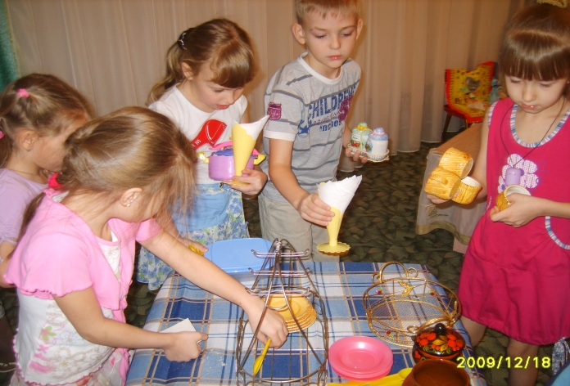
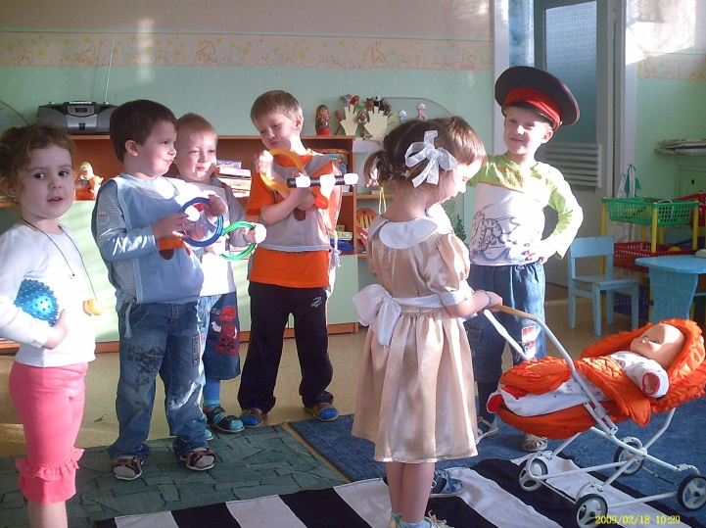
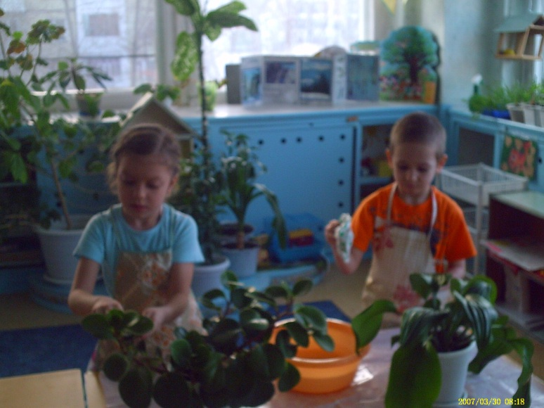
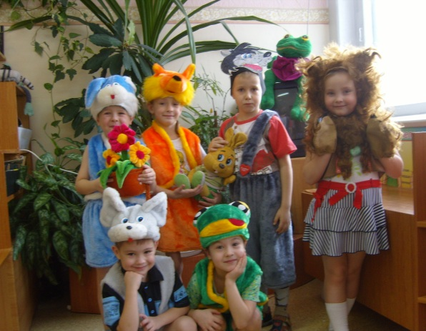
Активные методы обучения – это обучение деятельностью

Slide 8
Виды деятельности (ФГОС)
Игровая
Двигательная
Коммуникативная
Познавательно -исследовательская
Восприятие художественной литературы и фольклора
Трудовая
Конструирование из различных материалов
Изобразительная
Музыкальная

Slide 9
Активные методы обучения
«Дошкольный ребёнок – человек играющий, поэтому в стандарте закреплено, что обучение входит в жизнь ребёнка через ворота детской игры» ( стандарт)

Slide 10
Особенности активных методов обучения
Групповая форма организации работы участников образовательного процесса
Использование деятельностного подхода к обучению
Практическая направленность деятельности участников образовательного процесса
Игровой и творческий характер обучения
Интерактивность образовательного процесса
Включение в работу разнообразных коммуникаций.
Использование знаний и опыта детей
Задействование в процессе обучения всех органов чувств
Рефлексия процесса обучения его участниками

Slide 11
АМО отличаются нетрадиционной технологией образовательного процесса
Активизируют мышление, и эта активность остается надолго, вынуждает в силу учебной ситуации самостоятельно принимать творческие по содержанию, эмоционально окрашенные и мотивационно оправданные решения
Развивают партнерские отношения
Повышают результативность обучения не за счет увеличения объема передаваемой информации, а за счет глубины и скорости ее переработки
Обеспечивают стабильно высокие результаты обучения и воспитания при минимальных усилиях обучающихся

Slide 12
Помните! Только деятельность, приносящая успех и высокое удовлетворение, становится для личности фактором развития.
Не сдерживайте инициативы детей.
Подходите к проведению работы творчески.
Поощряйте самостоятельность, избегайте прямых инструкций.
Не делайте за ребенка то, что он может сделать самостоятельно.
Не спешите с вынесением оценочных суждений.

Slide 13
Спасибо за внимание!

